Slide 1
LIKOVNA UMETNOST
Dragi učenci.
Pred vami je nova likovna naloga, lahko bi ji rekli tudi, likovni izziv.
USTVARJANJE IZ NARAVNIH IN UMETNIH MATERIALOV

Slide 2
Že, ko ste bili majhni, ste v peskovniku izdelovali „potičke“.
Sedaj, ko ste večji, izdelujete najrazličnejše stvari.
Na šolskem igrišču marsikaterega od vas opazim, kako s palico riše vzorce po podlagi. Nekateri ste v skupinah in sestavljate kaj iz naravnih materialov, ki jih dobite.
Vaša domišljija je neizmerna in likovna umetnost je šolski predmet, ki vam daje možnost, da jo izrazite.
Torej ☺.
Likovni motiv si izberete sami, oblikujete/izdelate/sestavite ga iz naravnih ali umetnih materialov.
Lahko so to kamenčki, listje, palčke, flomastri, barvice, zvezki, krede, cvetovi, vejice, kartonast „valj“ toaletnega papirja, ostanki plastenk …

Slide 3
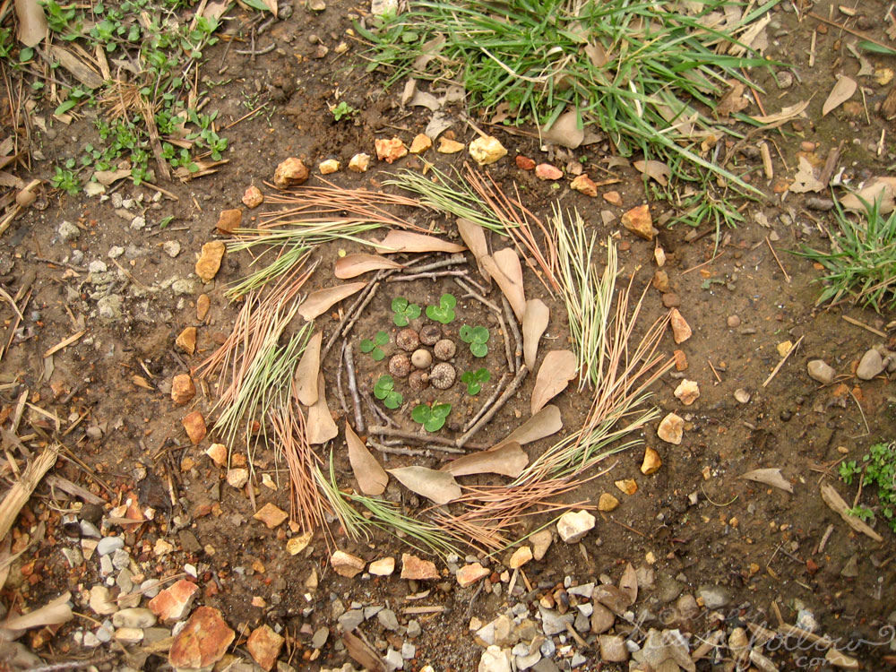
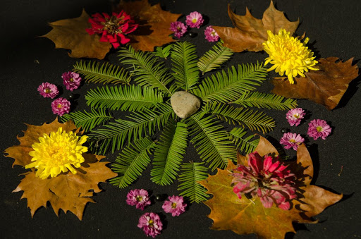
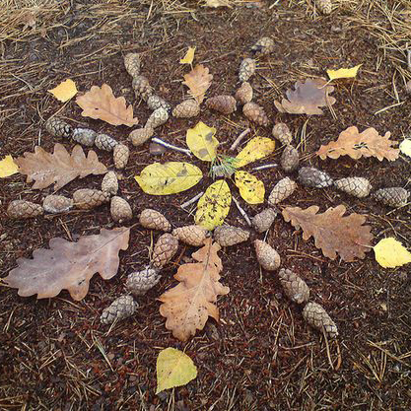
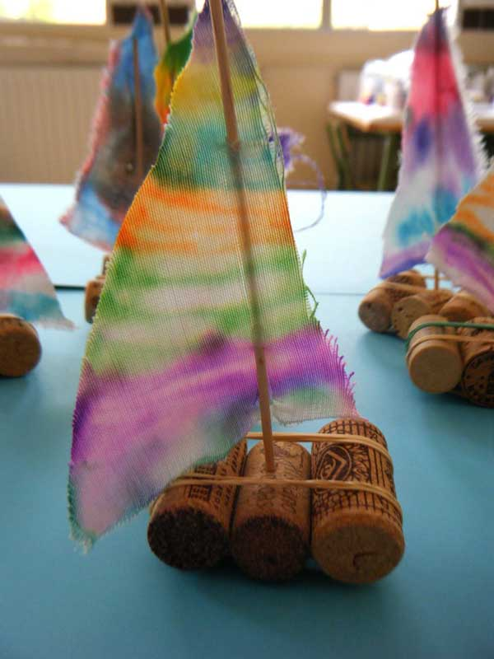
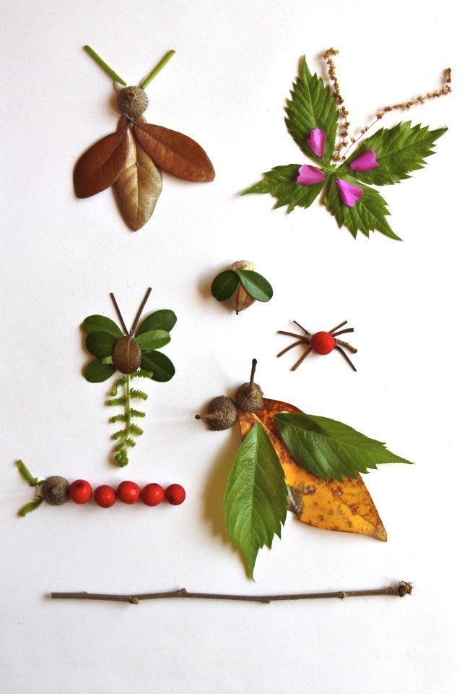
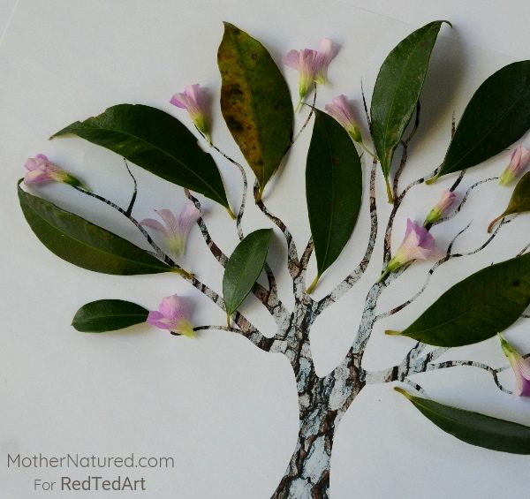
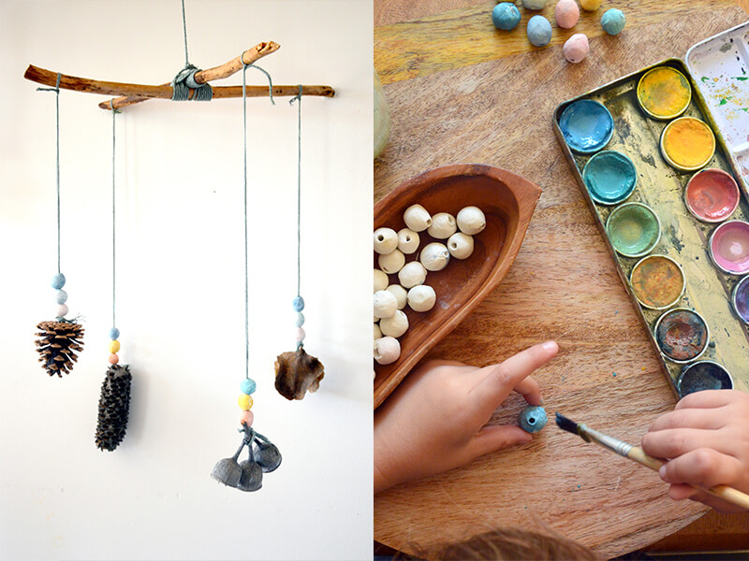
Likovni motiv naredite zunaj (vrt, okolica hiše, bližnji gozd …) ali pa noter (vaša soba, balkon, klet, kuhinja, dnevna soba …).
Kaj vse lahko nastane, si poglejte na spodnjih slikah.
https://www.google.com/search?q=small+art+in+nature
https://www.google.com/search?q=kids+art+from+natural+materials&tbm=isch

Slide 4
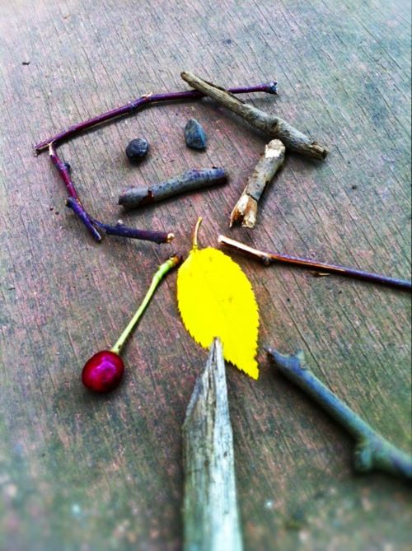
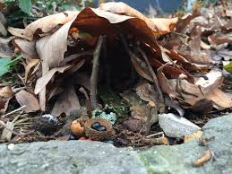
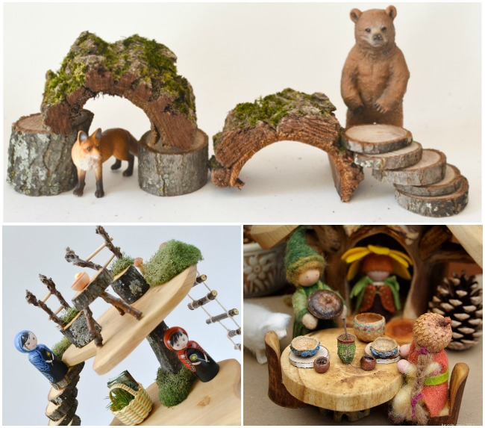
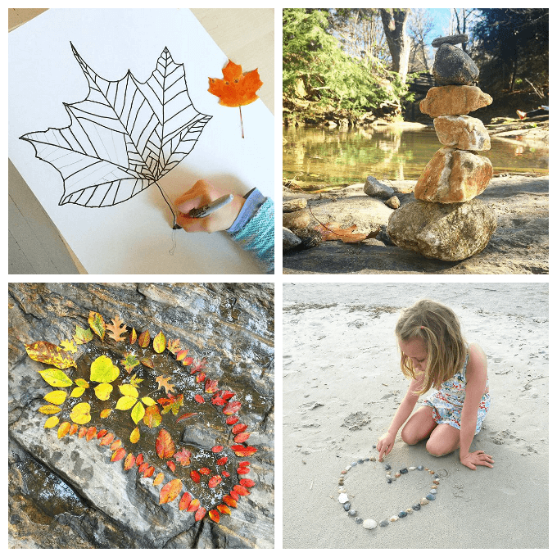
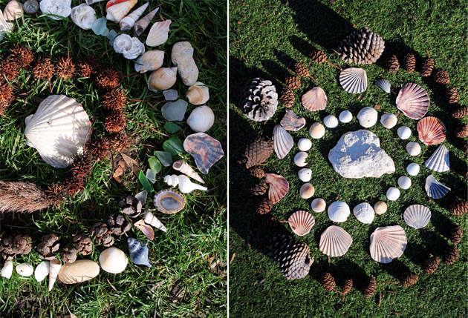
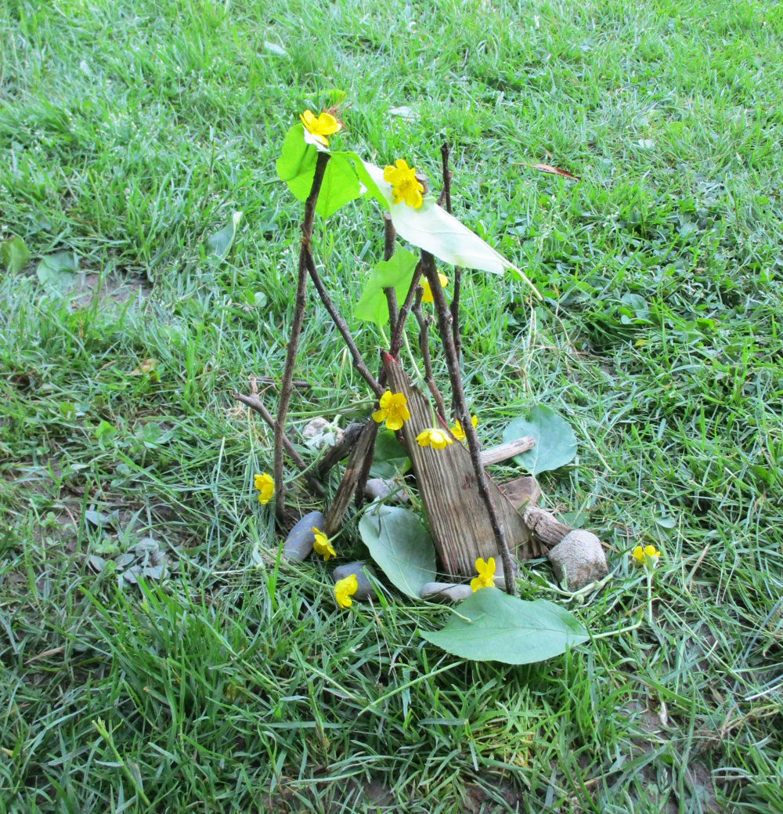
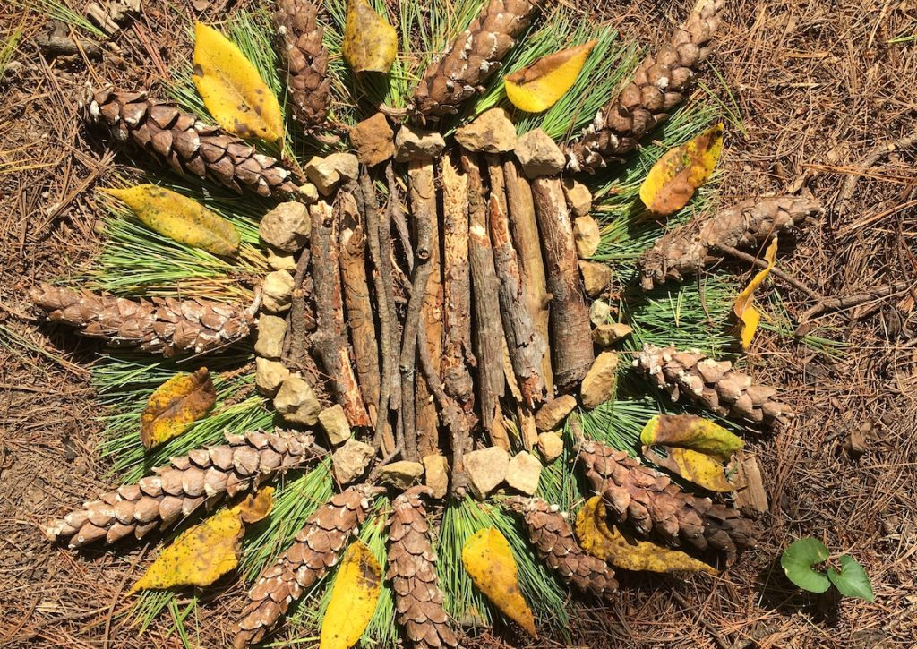
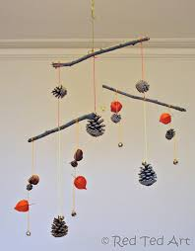
https://www.google.com/search?q=kids+art+from+natural+materials&tbm=isch

Slide 5
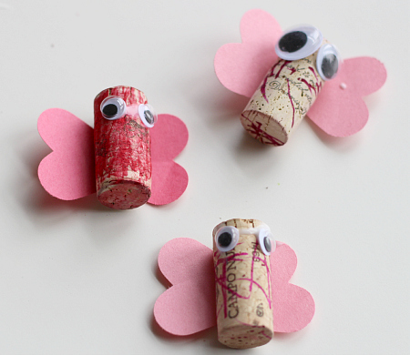
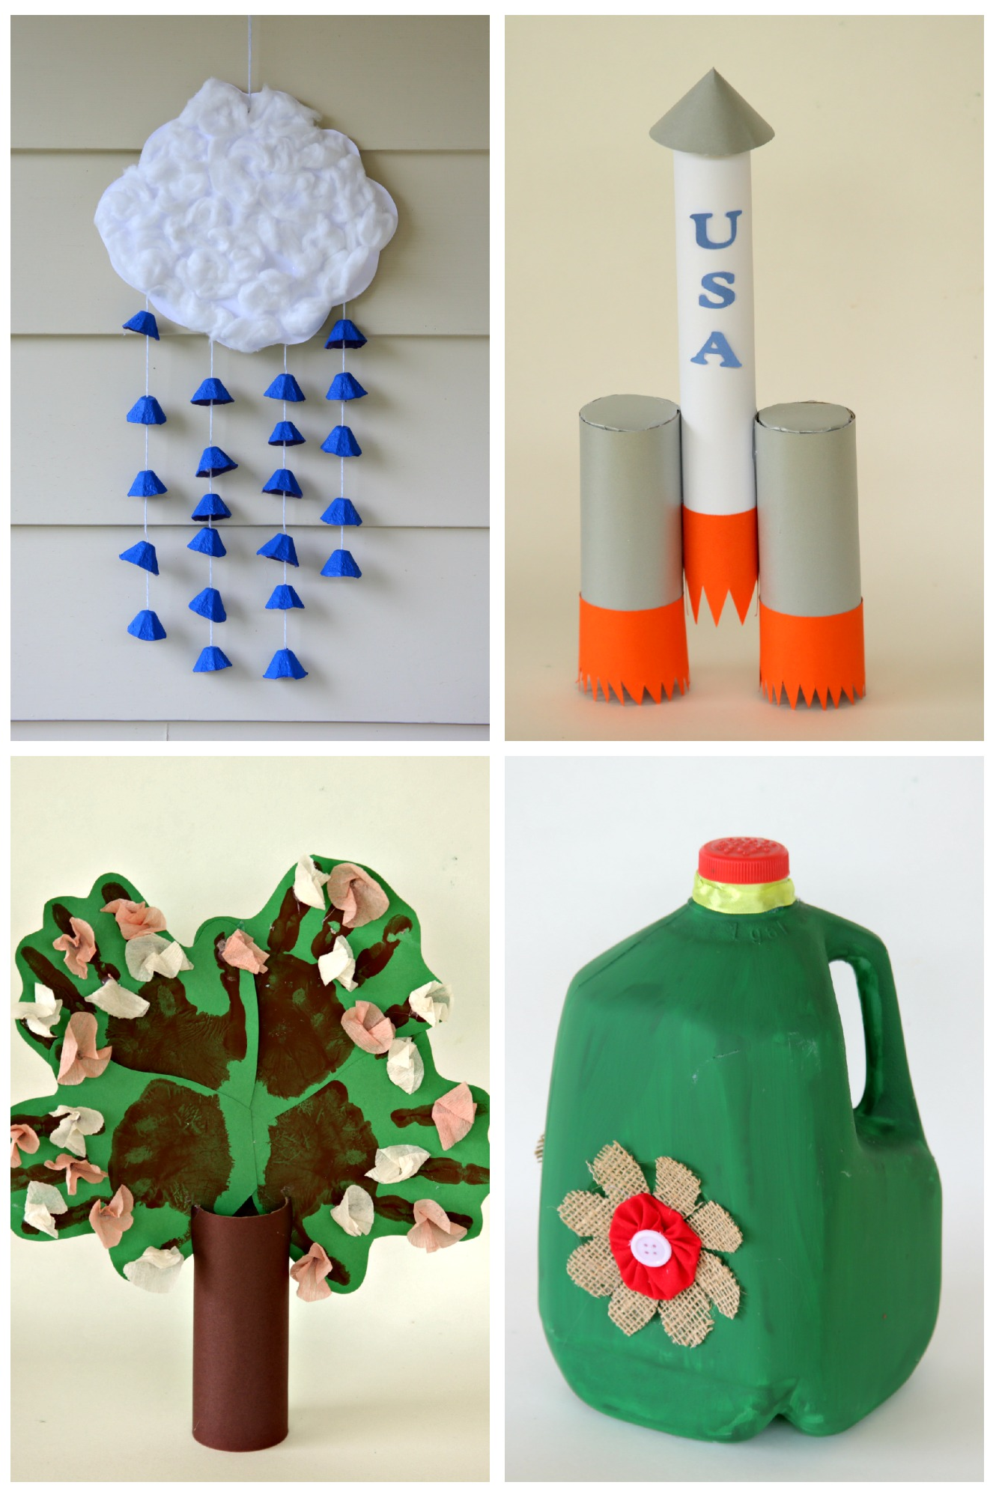
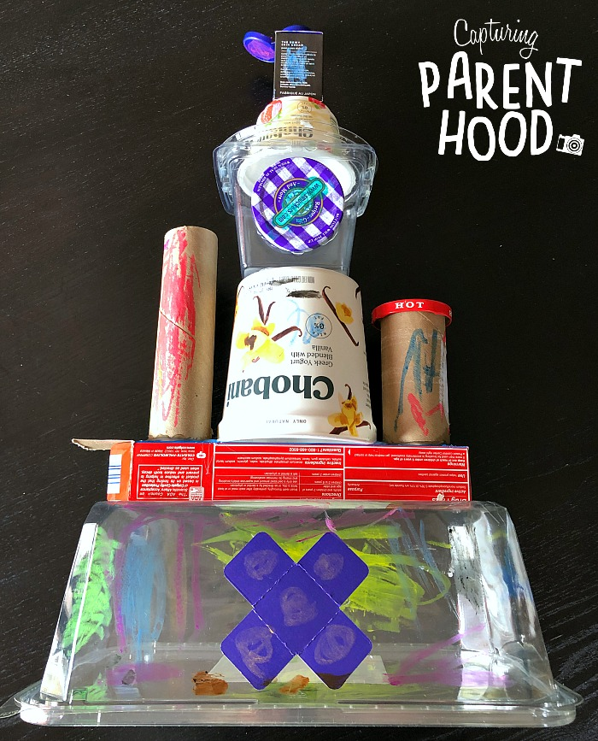
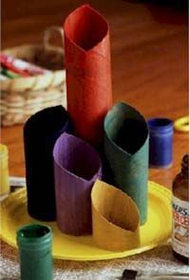
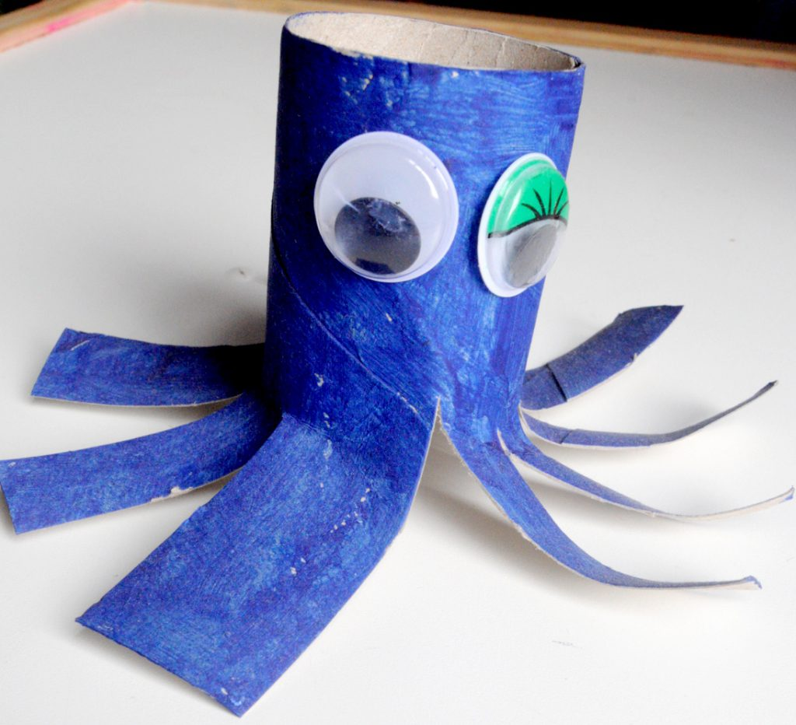
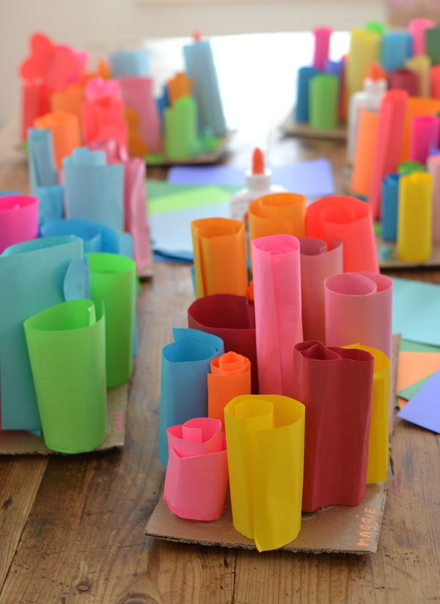
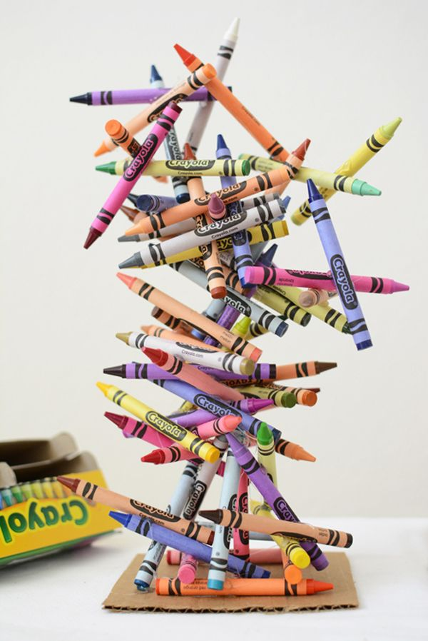
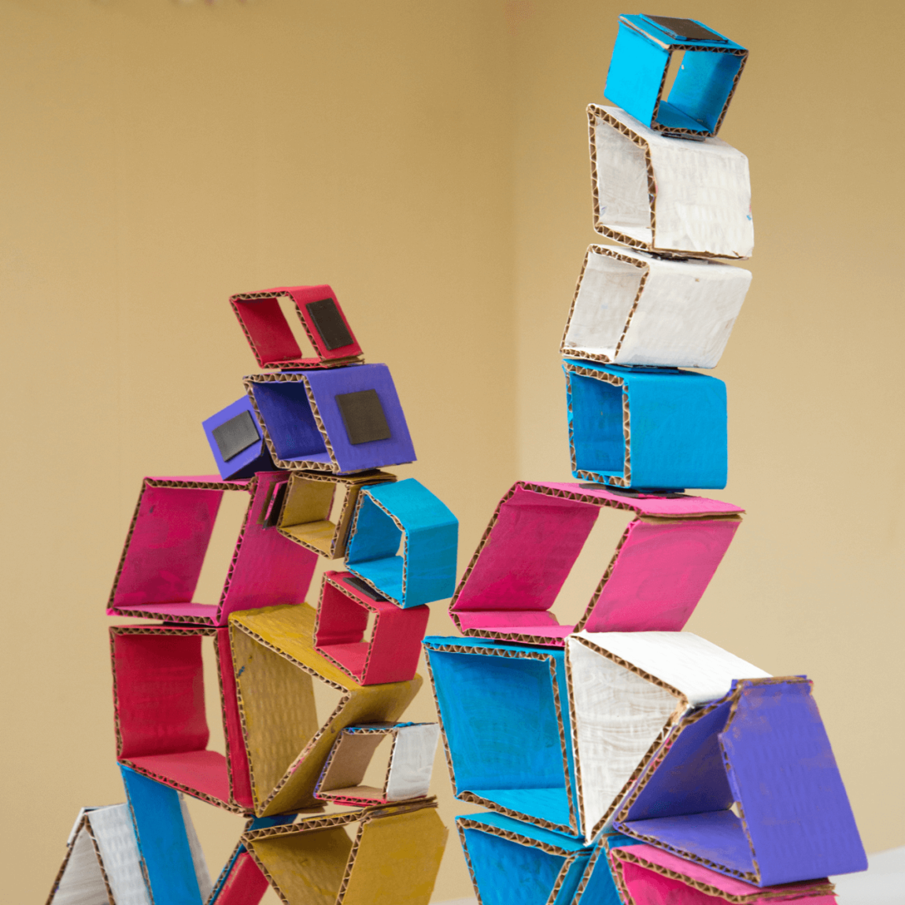
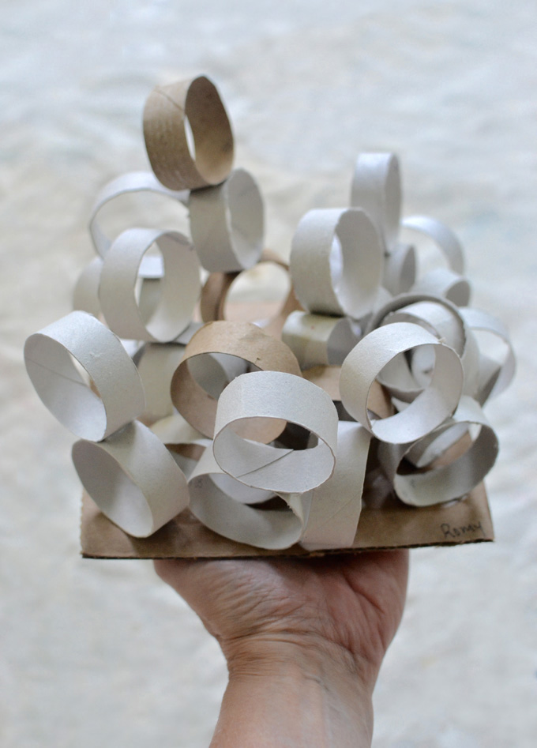
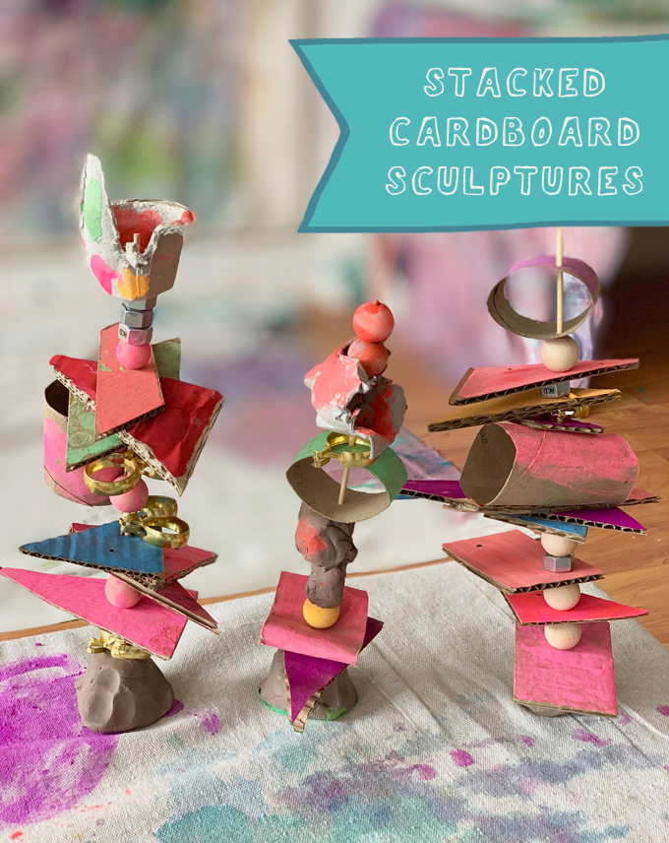
https://www.google.com/search?q=kids+art+from+recycled+materials
https://www.google.com/search?q=kids+sculpture+ideas&tbm=isch&ved=2ahUKEwi

Slide 6
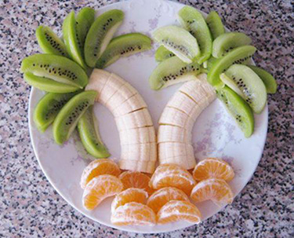
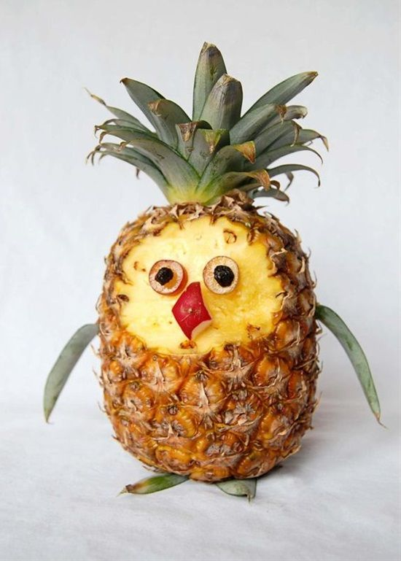
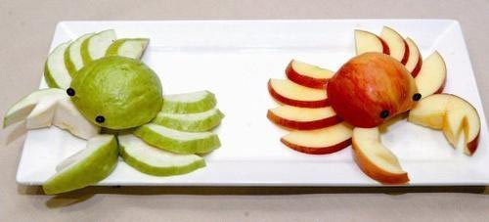
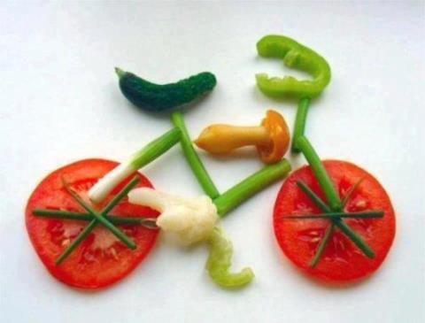
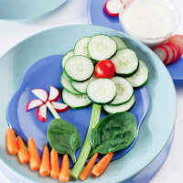
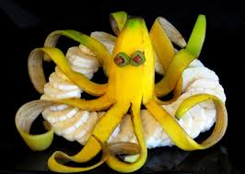
https://www.google.com/search?q=easy+fruit+sculpture&tbm=isch&

Slide 7
Upam, da so vam bile slike v pomoč. Ponovimo:
likovni motiv oblikujete/izdelate/sestavite iz naravnih ali umetnih materialov,
če ga ustvarjate doma: palčke, kamenčke, listje … zamenjajo barvice, flomastri, slamice … ,
ni potrebno, da ponovno nekaj izdelate z rezanjem in lepljenjem, ker ste se že pri prejšnjih likovnih nalogah izjemno potrudili,
velikost likovnega motiva ni važna,
likovni motiv (odvisno kaj boste ustvarili) ne bo „trajen“,
pomembno je, da se sprostite, pri tem zabavate in izrazite svojo domišljijo,
k ustvarjanju lahko povabite družinske člane.

Slide 8
Dragi 5. C. Pri likovni umetnosti velikokrat poslušamo glasbo.
Letos smo bili skupaj na koncertu Adija Smolarja. Da ne pozabimo, kako lepo smo se imeli in da bo likovno ustvarjanje podobno kot v šoli, vam pošiljam spodnji posnetek.
https://www.youtube.com/watch?v=V2a9rZWs7L8
Vesela bom, če mi boste poslali slike vaših likovnih motivov, da bom videla, kaj vse ste ustvarili.
OŠ Frana Erjavca, 5. C, Šolsko leto 2019/2020

